Slide 1
Bài 95
LUYỆN TẬP
(Sách giáo khoa Toán 4 - Tập hai - Trang 13)

Slide 2
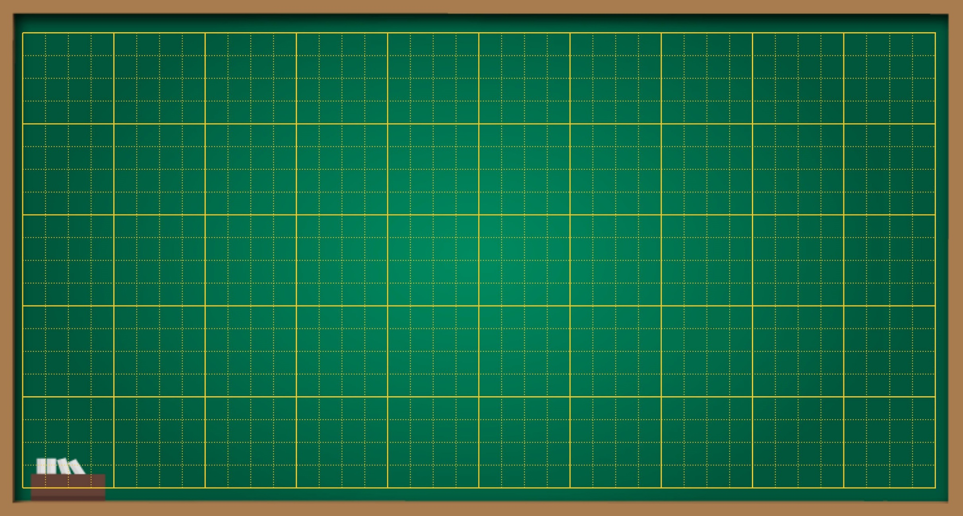
Thứ … ngày … tháng … năm ….
Bài 95
Luyện tập

Slide 3
KHỞI ĐỘNG

Slide 5
Câu 1
Đọc phân số sau: $\frac{4}{6}$
Bốn phần sáu
Notes:
Đọc xong câu hỏi click vào chỗ bất kì để ra đồng hồ đếm ngược. Hết giờ click vào chỗ bất kì để ra đáp án

Slide 6
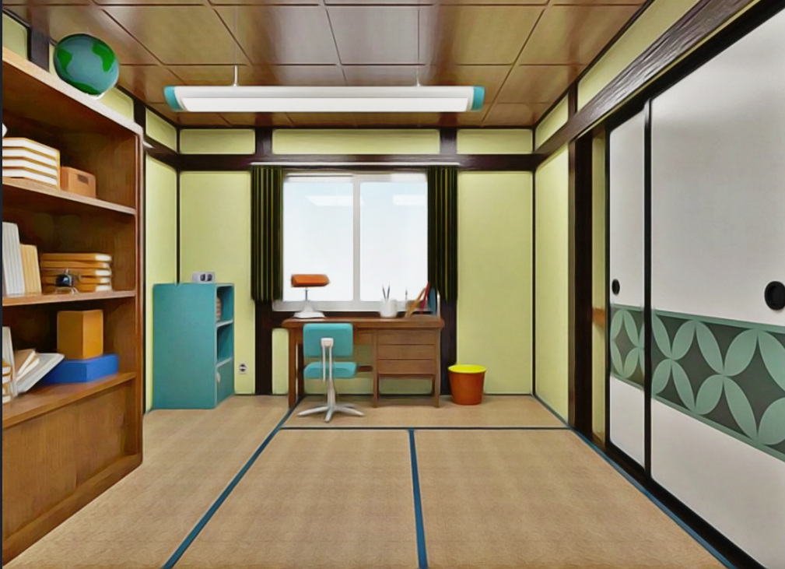
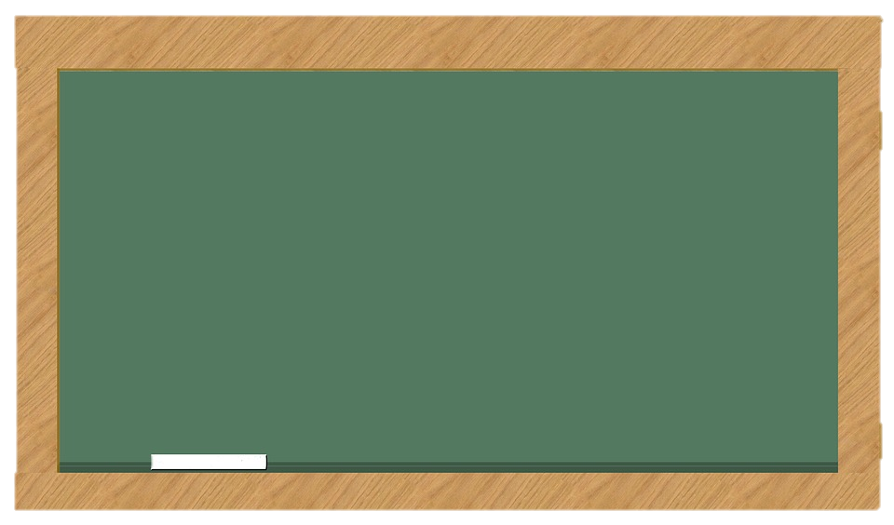
Số?
$$\frac{6}{10}$$
$$\frac{6 :2}{10 :2}$$
?
=
=
?
$$\frac{3}{5}$$
Notes:
Bấm vào cánh cửa để ra lại slide trước

Slide 7
Số?
$$\frac{2}{3}$$
$$\frac{2 x 4}{3 x 4}$$
?
=
=
?
$$\frac{8}{12}$$
Notes:
Bấm vào cánh cửa để ra lại slide trước

Slide 8
TIẾT 95:
LUYỆN TẬP
(Sách giáo khoa Toán 4 - Tập hai - Trang 13)

Slide 9
-HS nhận được các phân số bằng nhau thông qua quan sát hình ảnh trực quan.
-Vận dụng được tính chất cơ bản của phân số vào tìm phân số bằng phân số đã cho.

Slide 10
THỰC HÀNH
LUYỆN TẬP

Slide 11
Thứ ngày tháng năm 2024
Toán:
Luyện tập
Bài 1: a) Số
$$\frac{6}{12}$$
$$\frac{?}{?}$$
$$\frac{?}{?}$$
$$\frac{?}{?}$$
$$\frac{?}{?}$$
$$\frac{2}{4}$$
$$\frac{4}{8}$$
$$\frac{3}{6}$$
b) Nêu các phân số bằng nhau ở ý a
$$\frac{2}{4}$$
$$\frac{4}{8}$$
$$\frac{3}{6}$$
$$\frac{6}{12}$$
=
=
=

Slide 12
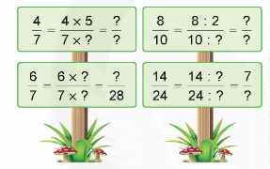
Thứ ngày tháng năm 2024
Toán:
Luyện tập
Bài 2:
a) Số

Slide 13
NHÓM 2
Thứ ngày tháng năm 2024
Toán:
Luyện tập
Bài 2:
a) Số
$$\frac{4}{7}$$
$$\frac{4 x 5}{7 x }$$
$$\frac{?}{?}$$
$$\frac{8}{10}$$
$$\frac{8 :2}{10 : ?}$$
$$\frac{?}{?}$$
=
=
=
=
?
$$\frac{6}{7}$$
$$\frac{6 x ?}{7 x ?}$$
$$\frac{?}{28}$$
$$\frac{14}{24}$$
$$\frac{14 :2}{24 : ?}$$
$$\frac{?}{?}$$
=
=
=
=

Slide 14
Bài 2:
a) Số
4
$$\frac{4 x 5}{7 x }$$
20
$$\frac{8 :2}{10 : }$$
?
$$\frac{4}{7}$$
$$\frac{?}{?}$$
$$\frac{8}{10}$$
=
=
=
=
2
?
5
?
?
35
5
4
$$\frac{}{28}$$
?
$$\frac{6 x }{7 x }$$
?
?
$$\frac{14 :2}{24 : }$$
$$\frac{6}{7}$$
24
$$\frac{14}{24}$$
$$\frac{7}{12}$$
=
=
=
=
2
4
?
?
?

Slide 15
Thứ ngày tháng năm 2024
Toán:
Luyện tập
Bài 3:
a) Số
$$\frac{5}{9}$$
$$\frac{15 }{ }$$
$$\frac{7}{11}$$
$$\frac{}{22}$$
$$\frac{}{33}$$
14
21
?
?
=
=
=
27
?
$$\frac{15}{30}$$
$$\frac{}{10}$$
$$\frac{}{1}$$
7
?
$$\frac{1}{}$$
$$\frac{21}{3}$$
?
5
=
=
=
=
7
5
?

Slide 16
VẬN DỤNG

Slide 17
4. Trò chơi: Mỗi nhóm nhận một bộ thẻ tương tự như hình dưới đây:
Các nhóm thi đua chọn và để riêng các thẻ ghi các phân số bằng nhau.
- Nhóm nào chọn đúng, đủ và nhanh nhất thì nhóm đó sẽ chiến thắng.

Slide 18
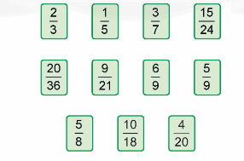
Thứ ngày tháng năm 2024
Toán:
Luyện tập
Bài 4: Tìm các thẻ có phân số bằng nhau.

Slide 19
Thứ ngày tháng năm 2024
Toán:
Luyện tập
Bài 4: Tìm các thẻ có phân số bằng nhau.
$$\frac{2}{3}$$
$$\frac{6}{9}$$
$$\frac{5}{9}$$
$$\frac{10}{18}$$
$$\frac{20}{36}$$
$$\frac{2}{3}$$
$$\frac{6}{9}$$
$$\frac{3}{7}$$
$$\frac{9}{21}$$
=
=
=
=
=

Slide 20
CỦNG CỐ

Slide 21
Tìm 4 phân số bằng phân số $\frac{9}{6}$
$$\frac{3}{2}$$
$$\frac{18}{12}$$
$$\frac{27}{18}$$
$$\frac{36}{24}$$

Slide 22
DẶN DÒ

Slide 23
Chúc các em học tốt

